Slide 1
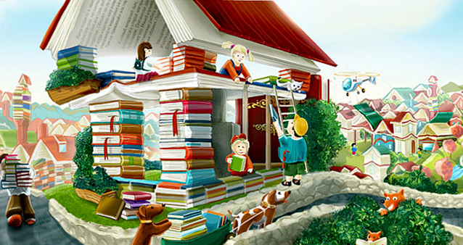
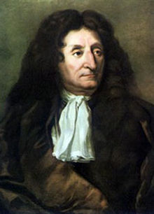
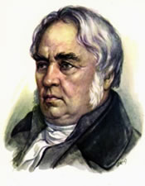
Басни
Литературное чтение, 4 класс
МБОУ СОШ №3, г. Красный Сулин
Ростовская обл.
Е.В. Марченко

Slide 2
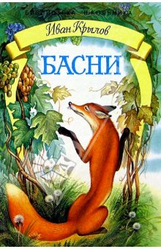
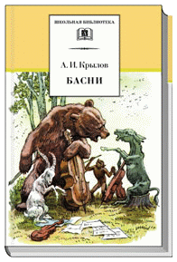
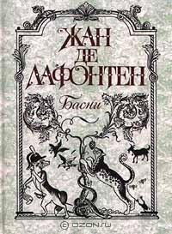
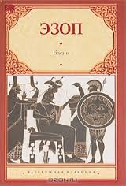
Басня — один из древнейших литературных жанров. Ба́сня — стихотворное или прозаическое литературное произведение нравоучительного, сатирического характера. В конце басни содержится краткое нравоучительное заключение — так называемая мораль.

Slide 3
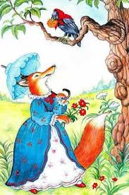
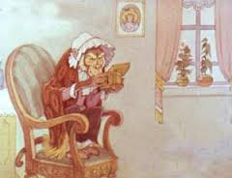
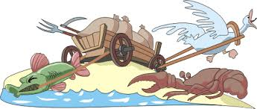
Действующими лицами обычно выступают животные, растения, вещи.
В басне высмеиваются пороки людей.

Slide 4
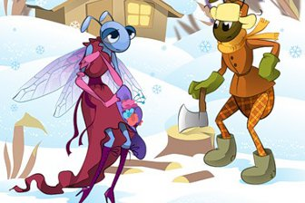
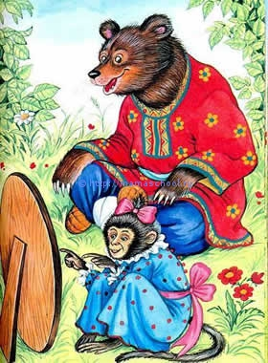
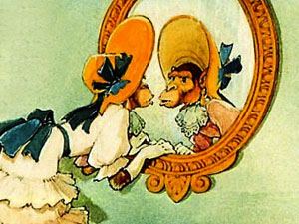
Животные басни — это басни, в которых животные (волк, сова, лисица) действуют как человек. Качества сказочных животных взаимозаменяемы. Сказочные животные представляют определённые характерные черты.

Slide 5
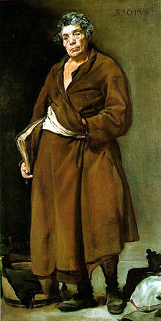
В Древней Греции был знаменит Эзоп (VI—V века до нашей эры), писавший басни в прозе. Басни Эзопа были переведены (часто переработаны) на многие языки мира, в том числе знаменитыми баснописцами Жаном Лафонтеном и И.А. Крыловым.

Slide 6
Виднейшим баснописцем нового времени был французский поэт Жан Лафонтен
(XVII век).

Slide 7
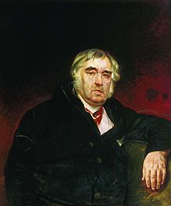
Гениального же совершенства достигла басня у Ивана Андреевича Крылова (1768—1844), переведённого едва ли не на все западноевропейские и некоторые восточные языки. Переводы и подражания занимают у него совсем незаметное место. В громадной своей части басни Крылова вполне самобытны. Опору в своем творчестве Крылов все же имел в баснях Эзопа, Федра, Лафонтена.

Slide 8
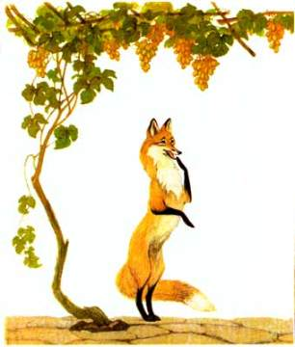
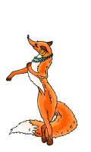
Лисе свойственна хитрость

Slide 9
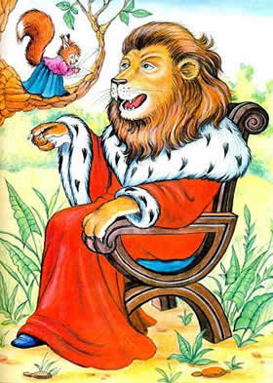
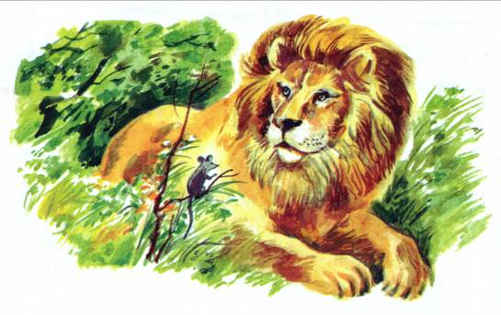
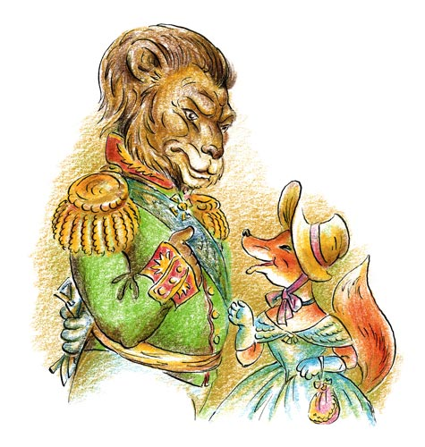
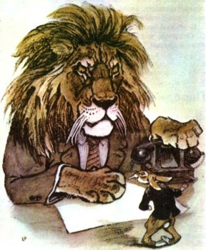
Лев — мужественный.

Slide 10
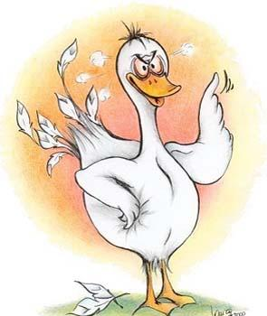
Гусь считается глупым

